Slide 1
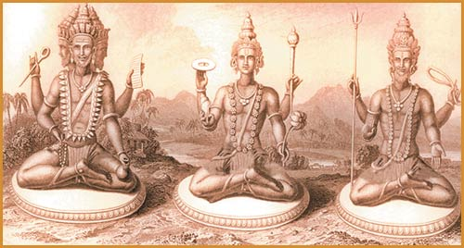
Hinduismo

Slide 2
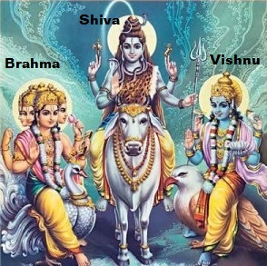
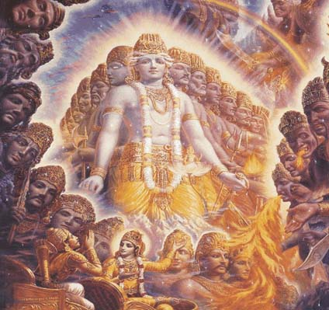
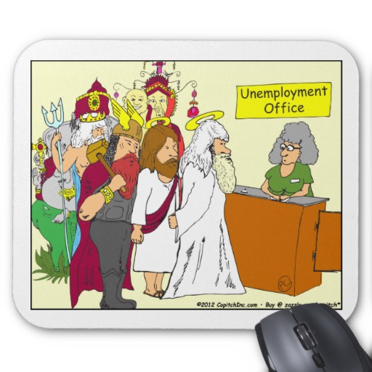
Dioses múltiples:
Hindúes adoran a muchos dioses, creen que son aspectos de un mismo Dios Supremo, Brahman.
Tienen personalidades similares a los humanos, otros representan la buena suerte o la guerra.
Tres de los dioses más importantes son Vishnu, Shiva y Brahma.

Slide 3
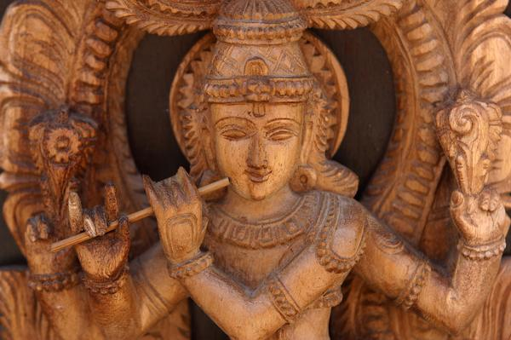
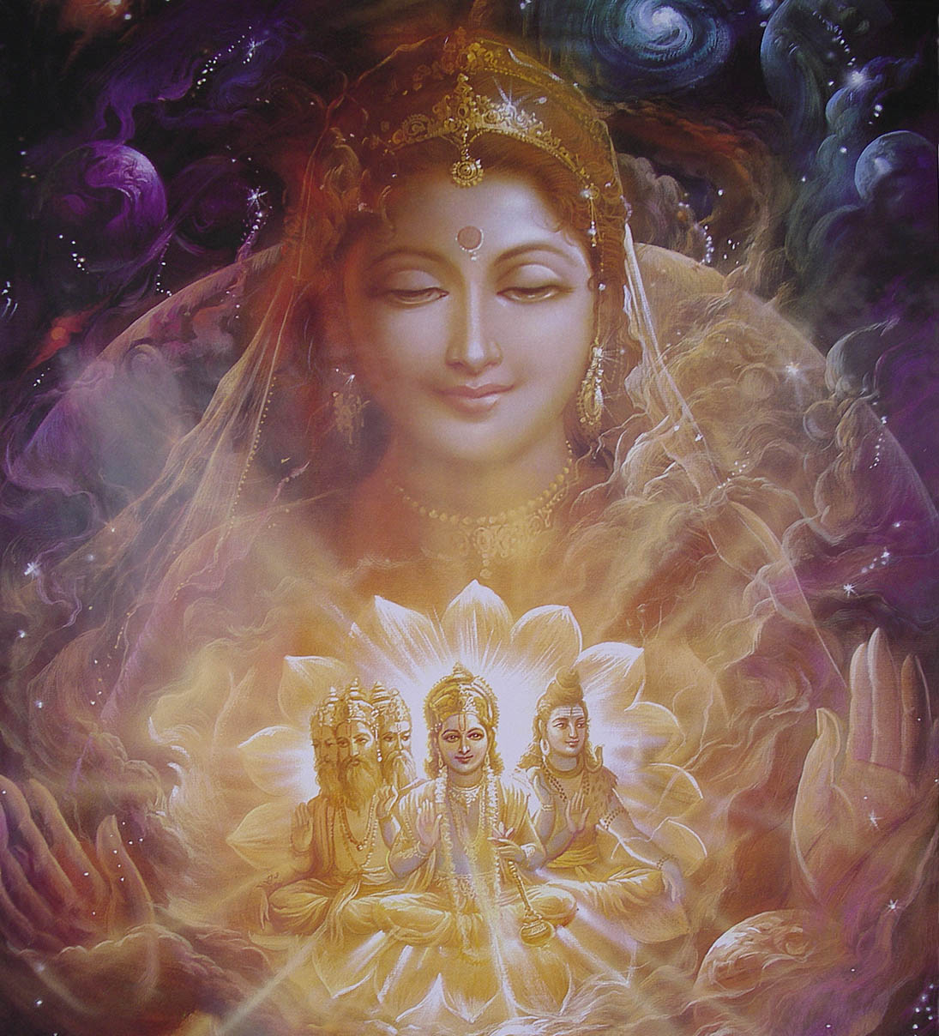
Brahman
Brahman es el nombre de un Dios supremo y el Espíritu del hinduismo.
Brahman creyó, mantiene, destruye el universo.
Todo en el mundo, cada alma humana, es parte de Brahman.

Slide 4
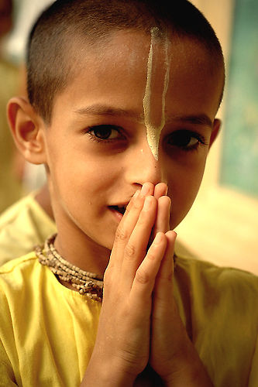
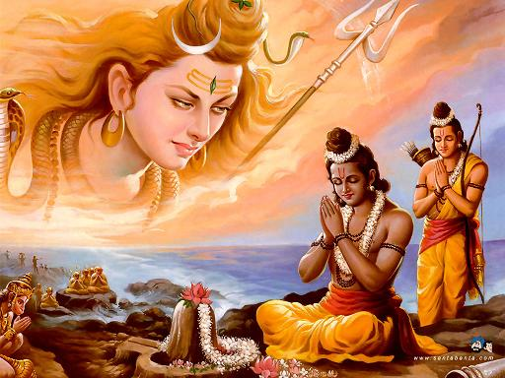
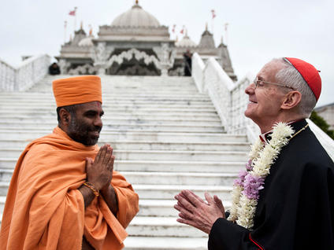
Dharma
Dharma significa “apoyar”.
Dharma se refiere a la responsabilidad moral.
Es el sistema de normas y valores hindúes siguen en su vida.
"lo que hay que hacer” o la buena actitud.

Slide 5
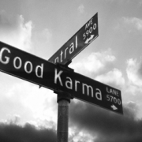
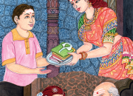
Karma
Hindúes creen que la karma es las acciones buenas y malas de un alma humana.
Cuando una persona muere, el alma deja el cuerpo y renace en otro cuerpo.
Las buenas o malas acciones en una vida influyen en su destino en la vida futura.

Slide 6
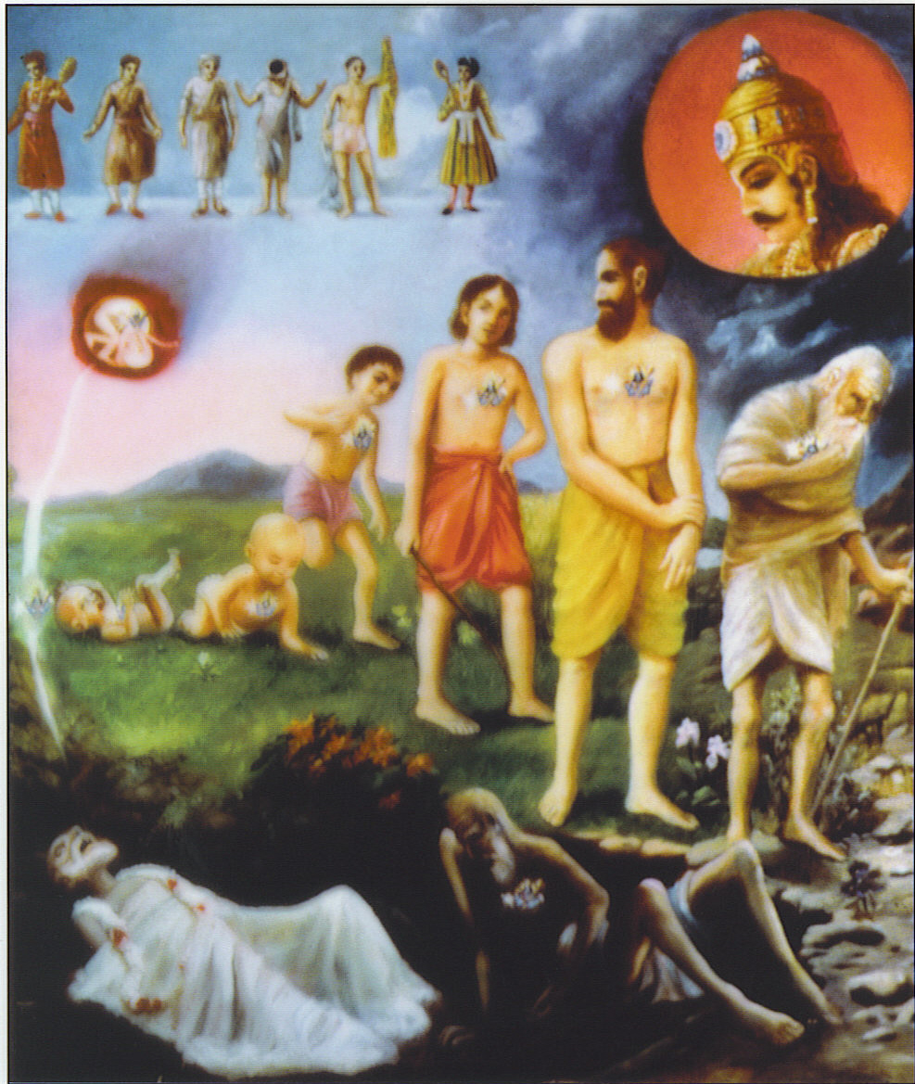
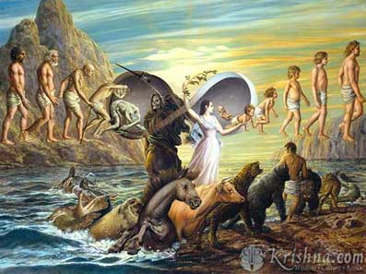
Samsara
Samsara es el ciclo continuo de nacimiento, muerte y renacimiento.
Los hindúes lograran moksha.
Solo siguiendo el camino del dharma, karma y balancear una relación de fe.

